Slide 1
إدارة الملفات
File Management
محاضرة رقم 9

Slide 2
4. الملفات المفهرسة Indexed Files

Slide 3
تعريف الفهرس Index:
الفهرس ﻋﺒﺎرة ﻋﻦ هيكل وصول (Access Structure) إضافي مساعد، ﻳﻌرّف ﻋﻠﻰ أﺳﺎس أﺣﺪ اﻟﺤﻘﻮل أو ﻣﺠﻤﻮﻋﺔ ﻣﻦ اﻟﺤﻘﻮل ﺗﺴﻤﻰ ﺣﻘﻞ اﻟﻔﻬﺮﺳﺔ (Indexing Filed) وﺣﻘﻞ آﺧﺮ ﻳﺴﻤﻰ اﻟﻤﺆﺷﺮ Pointer ﺣﻴﺚ ﻳﺆﺷﺮ إلى كتلة ﻣﻌﻴﻨﺔ Block أو ﺳﺠﻞ ﻣﻌﻴﻦ .
يمكن أن يستخدم أي حقل في الملف لإنشاء فهرس أو فهارس متعددة multiple indexes وبهذا قد يكون هناك العديد من الفهارس على مختلف الحقول في الملف الواحد.
الهدف من الفهرس زيادة سرعة استرجاع البيانات من الملف بناء على شروط بحث محددة ، بافتراض أن هناك ملف موجود أصلا بتركيب معروف مثل الملف المرتب أو غير المرتب أو المبعثر.

Slide 4
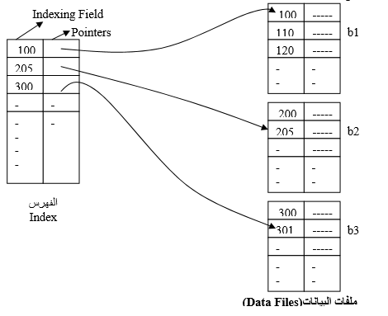
للوصول لأي سجل بناء على حقل الفهرسة (indexing fields) في الملف بالإعتماد على شرط بحث محدد وباستخدام حقل الفهرس المناسب indexing field ، يجب أولا أن الدخول إلى الفهرس نفسه والذي بدوره يشير إلى كتلة أو مجموعة من الكتل في الملف والتي تحوي السجل المطلوب.

Slide 5
أنواع الفهارس
ﻳﻮﺟﺪ ﻧﻮﻋﻴﻦ ﻣﻦ اﻟﻔﻬﺎرس :
1- فهارس ﺛﺎﺑﺘﺔ Static Index وهﻲ ﻧﻮﻋﺎن:
- فهارس المستوى الواحد single level indexes : وهي من أقوى أنواع الفهارس وتعتمد على الملف المرتب .
- فهارس منعددة المستوياتmultilevel indexes : تعتمد على هياكل البيانات من نوع الشجرة (tree).
2- فهارس متغيرة Dynamic Index
كما يمكن للفهارس أن تبنى باستخدام البعثرة hashing أو أي هيكل بيانات يساعد على عملية البحث .
- سنتناول الفهارس الثايتة فقط.

Slide 6
1- فهارس المستوى الواحد single level indexes أو Single – level Ordered Indexes

Slide 7
فكرة الفهرس المرتب تشبه تماماً فكرة الفهرس بنهاية الكتب حيث نجد أن المصطلحات الواردة في الكتاب مرتبة حسب الحروف الهجائية مع رقم الصفحة لكل مصطلح . وفي حالة عدم وجود الفهرس بالكتاب نضطر للبحث في كل كلمات الكتاب حتى نصل إلى المصطلح المطلوب وهذه العملية مثل البحث الخطي linear search في الملف.
يحتوي أي ملف على عدة حقول ، و يُعَرَّف الفهرس على حقل واحد فقط ويسمى حقل الفهرسة indexing field or indexing attribute ، والفهرس نفسه عبارة عن هيكل بيانات (يمكن أن يكون ملف) تخزن به قيم حقل الفهرسة معه مؤشرات pointers للكتل disk blocks التي تحوي سجلات لها قيمة حقل الفهرسة.
القيم بالفهرس مرتبة (قيم حقل الفهرسة) ، وحجم الفهرس نفسه أقل بكثير من حجم ملف البيانات ولهذين السببين يمكن استعمال البحث الثنائي binary search في الفهرس .

Slide 8
هناك عدة أنواع من الفهارس المرتبة وهي:
الفهرس الابتدائي ( Primary index).
الفهرس العنقودي Clustering index)).
الفهرس الثانوي Secondary index)).

Slide 9
الفهرس الابتدائي/الأولّى Primary index) ) :
هو عبارة عن ملف مرتب مكون من حقلين ثابتي الطول Fixed length هما :
الأول : من نفس نوع بيانات المفتاح الأساسي لملف البيانات data file ويسمى بالمفتاح الأساسي ((Primary key.
الثاني : هو المؤشر pointer والذي يؤشر إلى block في القرص( أى يحتوى على block address).
ولهذا فهناك سجل فهرسي واحد فقط (index record) أو مدخل فهرس واحد(index entry) في ملف الفهرس لكل كتلة block من ملف البيانات.وهذا السجل الفهرسي في يحتوي على قيمة حقل المفتاح الأساسي لأول سجل* بالكتلة التي يؤشر لها ، ومؤشر لتلك الكتلة block وهو عبارة عن عنوان هذا الـ block .
* يمكن استخدام نفس السيناريو مع آخر سجل في الكتلة Block.

Slide 10
السجل الأول بأي كتلة يسمى السجل الخطَّاِفي للكتلة block anchor.
وفيما يلي نرمز لسجل الفهرس (i)، كالآتي :
<K(i) , P(i) >
الشكل التالي يوضح مثالاً لفهرس أولى primary index باعتبار أن حقل الاسم name هو المفتاح الأولى primary key لملف البيانات وبفرض أن الإسم لا يتكرر unique ، تم اختيار الإسم ليكون هو primary key للفهرس .

Slide 11
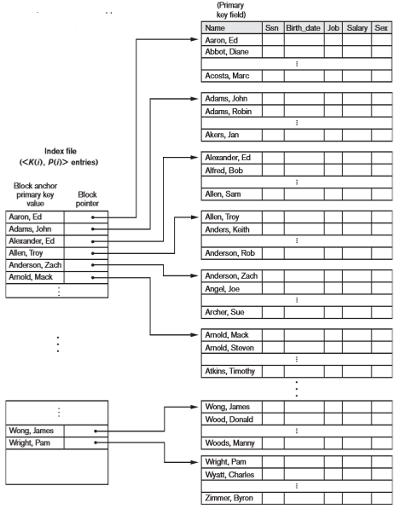

Slide 12
∴ الفهرس يحتوي على قيمة الإسم والمؤشر لكل كتلة ، وكمثال لأول مدخلين في الفهرس index entry :
<k (1) = (Aaron,Ed) , p (1) = address of block 1 >
<k (2) = (Adams,John), p (2) = address of block 2 >
في الشكل السابق عدد السجلات الفهرسية يساوي عدد الكتل بالملف .
الفهارس يمكن تصنيفها إلي خفيفة (sparse ) أو كثيفة (dense) :
Sparse Index : وأيضا تسمي non dense index وهي لها سجل index entry واحد فقط لبعض السجلات في ملف البيانات ، وبهذا فالـprimary index هو من هذا النوع لأن لها index entry فقط لكل block في ملف البيانات وليس لكل سجل.
Dense Index : لها سجل index entry لكل سجل في ملف البيانات .

Slide 13
ملف الفهرس يكون حجمه أقل بكثير من حجم ملف البيانات وذلك لسببين :
عدد الـ index entries به أقل من عدد السجلات بملف البيانات .
حجم الـ index entry أقل من حجم السجل في ملف البيانات لأن به فقط حقلين هما المفتاح والمؤشر .
ولهذا فإن ملف الفهرس يمكن أن يخزن في عدد بسيط من الكتل disk blocks مقارنة بعدد الكتل لملف البيانات وبهذا تكون عملية البحث الثنائي في ملف الفهرس أكثر كفاءة لأن حجمه صغير.

Slide 14
شكرا على حسن الاستماع والمشاهدة

Slide 15
المشكلة الأساسية في الـ primary index هي مشكلة كل الملفات المرتبة وهي مشكلة إدخال وحذف سجل ، وهنا المشكلة مركبة حيث يظهر أثرها على :
ملف البيانات حيث تحرك البيانات ، للمحافظة على الترتيب بعد عملية الحذف أو الإضافة .
ملف الفهرس حيث تدخل entries جديدة ويعدل الفهرس بما يتوافق مع البيانات المدخلة أو المحذوفة .
أيضا تحل هذه المشاكل باستعمال ملف الفيضان over flow أو استعمال linked list of overflow record لأي block في ملف البيانات كما في البعثرة ، وإستعمال الـ deletion marker لحذف البيانات .
.

Slide 16
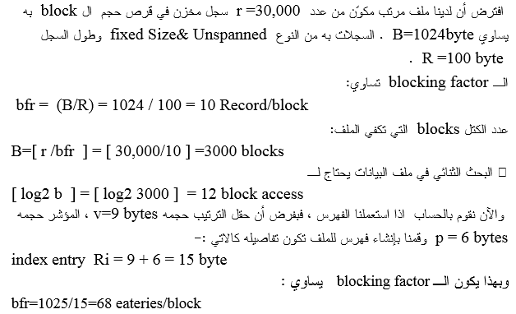
مثال

Slide 17
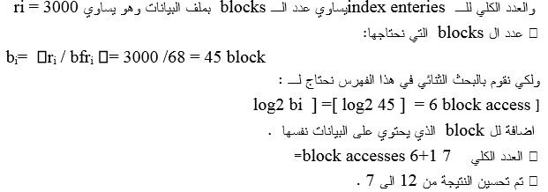

Slide 18
الفهرس العنقودي(Clustering Index) :
إذا كانت السجلات بالملف مرتبة فيزيائياً على أساس حقل غير مفتاحي والذي ليس له قيمه فريدة لأي سجل ، يسمى هذا الحقل clustering field ، و يمكن أن ننشئ نوع جديد من الفهارس يسمى clustering index ليتوافق مع هذا النوع .
- هذا النوع يختلف عن الـ primary Index في أنه ليس له قيمة فريدة unique لكل سجل بملف البيانات.
الـفهرس العنقودي clustering Index هو ملف مرتب مكون من حقلين :
الأول : من نفس نوعية بيانات الـ clustering field بملف البيانات .
الثاني : مؤشر block pointer .

Slide 19
وهنالك مدخل واحد (سجل فهرسي واحد) في الفهرس لكل قيمة مختلفةDistinct value لحقل clustering field ويحتوي المدخل علي :-
قيمة الحقل في سجل الملف .
مؤشر لأول block في الملف يحوي هذه القيمة في حقل الـclustering field .
الشكل التالي يوضح مثال للـ clustering indexبحقل رقم قسم الموظف DepNum والذي على أساسه تم ترتيب الملف وهو حقل غير مفتاحي .

Slide 20
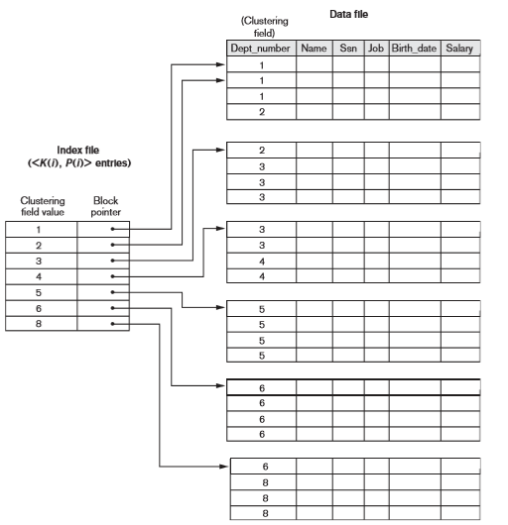
مثال للـ clustering indexبحقل Dept_number وهو حقل غير مفتاحي تم ترتيب الملف به.

Slide 21
نلاحظ أن الملف هنا أيضاً فيزيائياً مرتب وبهذا فهو يعاني من مشاكل الحذف والإدخال ولكن لتلافى مشكلة الإدخال:
  - نجعل ال ـ clustering indexيحتوي على عنقود منفصل واحد لكل block، لكل مجموعة من السجلات تتشارك في نفس قيمة حقل ال clustering. وهذا يوضحه الشكل التالي.

Slide 22
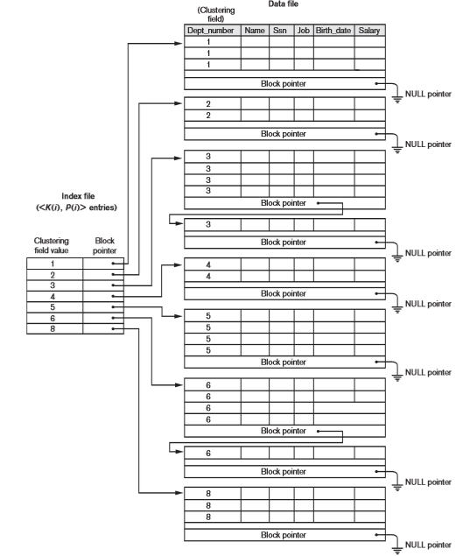

Slide 23
الـ clustering index هو مثال جديد لـ parse or non dense index ، لأن له مدخل في الفهرس لكل قيمة مختلفة أو مميزة Distinct value فقط في ملف البيانات (بدلاً عن مدخل لكل سجل من ملف البيانات) .

Slide 24
الفهرس الثانويSecondary Index :
هو أيضاً ملف مرتب من حقلين:
الأول : حقل فهرسةindexing field هو من نفس نوع بيانات أحد الحقول بملف البيانات غير الحقل الترتيبي بالملف Non ordering field of the data file .
الثاني : مؤشر إما لكتلة block pointer أو لسجل record pointer .
يمكن أن يكون لملف البيانات الواحد عدة فهارس ثانوية.
يمكن أن ينشأ فهرس ثانوي secondary Index على حقل مفتاحي key field والذي له قيمه فريدة Distinct value لكل سجل بالملف.
يمكن أيضاً أن ينشأ الفهرس الثانوي على حقل غير مفتاحي.

Slide 25
في حالة إنشاء الفهرس الثانوي على حقل مفتاحي يسمى الحقل secondary key . و في هذه الحالة هناك سجل فهرس index entry لكل سجل بيانات في ملف البيانات . ويتكون هذا الـIndex entry من حقلين:
الأول: قيمة حقل secondary key نفسه.
الثاني: مؤشر للكتلة التي يوجد بها السجل وبالتالي فهو Dense index .
مرة أخرى نرمز لمكونات سجل الفهرس index entry بالزوج:
<K(i) , P(i) >
وسجلات الفهرس هذه مرتبة حسب قيمة الـ k (i) حيث يمكن إجراء بحث ثنائي Binary search عليها.

Slide 26
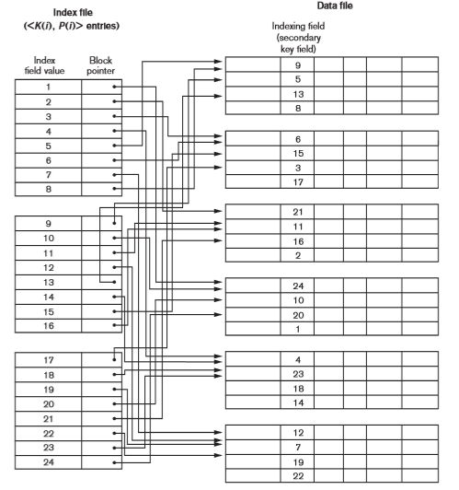
فهرس ثانوي كثيف dense secondary index يعتمد على حقل غير الحقل الذي رتّب به الملف.

Slide 27
ولأن السجلات بملف البيانات ليست مرتبة حسب الـ secondary key فلا يمكن أن نستعمل block anchors بل يجب أن يكون هناك مؤشر لكل سجل في ملف البيانات (وليس لبداية كلblock كما في الـ primary index).
- وبما أن المؤشرات هي block pointer فإن المؤشر لأي سجل في ملف البيانات يؤشر للـ block الذي يحوي هذا السجل وليس للسجل مباشرة. وعند الوصول للـblock ونقله للذاكرة يتم البحث عن السجل المطلوب هناك .
الفهرس الثانوي secondary index يحتاج لمساحة تخزينية أكبر وزمن البحث فيه أطول مقارنة بالفهرس الأولي primary index وهذا لأن عدد المدخلات entries فيه أكبر .

Slide 28
أما إذا تم إنشاء الفهرس الثانوي على حقل غير مفتاحي فإن عددا كبيرا من السجلات في ملف البيانات سيكون لها نفس قيمة حقل الفهرسة indexing field . وتوجد عدة طرق للتعامل مع هذا النوع:
نأخذ منها طريقة شائعة الاستخدام إذ تقوم بإنشاء مستوى إضافي غير مباشر ، لاستيعاب المؤشرات المتعددة أى أن P(i) في سجل الفهرس يؤشر إلى Block كل سجلاته عبارة عن مؤشرات لسجلات ، وكل مؤشر في هذا الـ Block الجديد يؤشر إلى السجل المحدد في ملف البيانات. كما يظهر في الشكل التالي :

Slide 29
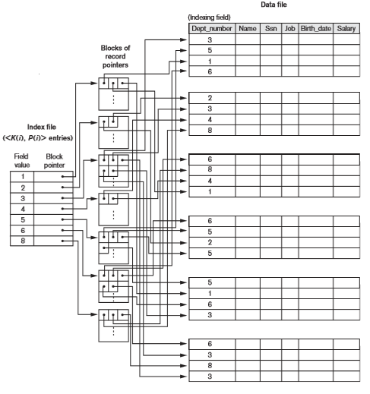

Slide 30
شكرا على حسن الاستماع والمشاهدة

